Slide 1


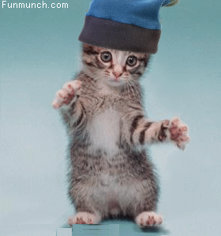
শুভেচ্ছা

Slide 2

শিক্ষক পরিচিতি
মোহাঃ মার্শাল
সহকারী প্রধান শিক্ষক
নামোশংকরবাটী উচ্চ বিদ্যালয়,
ডাকঘর- নামোশংকরবাটী
উপজেলা- চাঁপাই নবাবগঞ্জ সদর
জেলা-চাঁপাই নবাবগঞ্জ
মোবাইল নং- ০১৭১০৯৬৮৭৫১
আইডি-১১

Slide 3
পাঠ পরিচিতি
বিষয়- জীববিজ্ঞান
শ্রেনী- নবম
অধ্যায়-১১তম
সময়- 5০ মিঃ
তারিখ- ১7/১২/২০১৩ইং

Slide 4
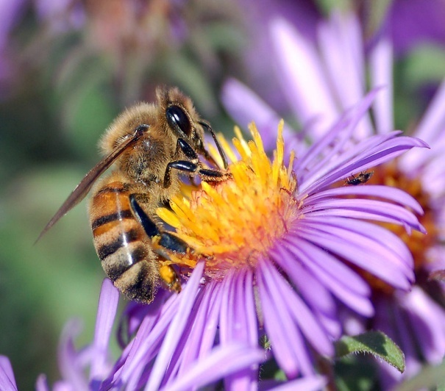
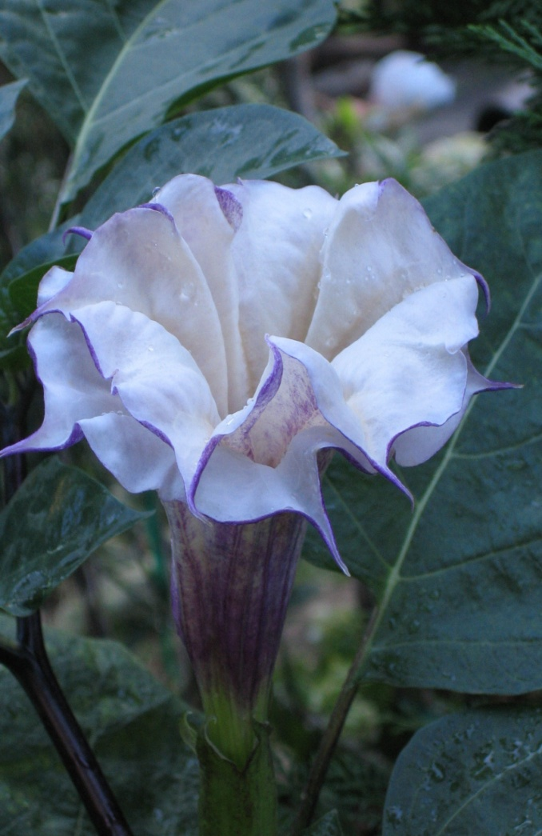
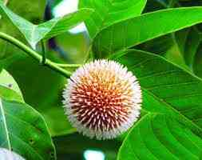
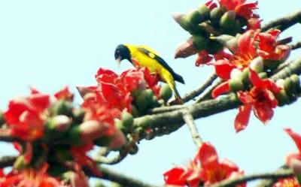
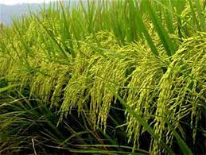
নিচের চিত্রগুলি লক্ষ্য কর
বিভিন্ন প্রকার ফুল

Slide 5
জীবের প্রজনন

Slide 6
শিখনফল
১। ফুল কী তা বলতে পারবে।
২। ফুলের বিভিন্ন অংশ চিহ্নিত করতে পারবে।
৩। পরাগায়নের প্রকারভেদ বর্ণনা করতে পারবে।

Slide 7
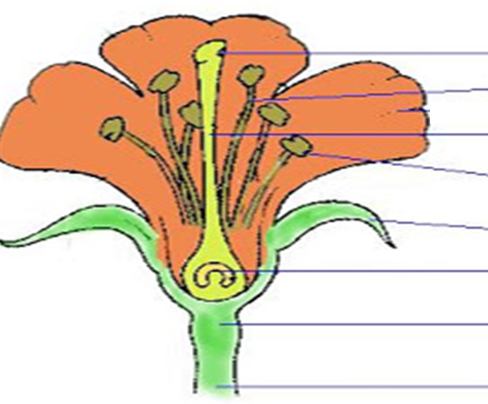
নিচের চিত্রগুলি লক্ষ্য কর
পাপড়ি
গর্ভমুণ্ড
পরাগদণ্ড
গর্ভদণ্ড
পরাগধানী
বৃত্যাংশ
গর্ভাশয়
পূস্পাক্ষ
পুস্প বৃন্ত
ফুলের বিভিন্ন অংশ

Slide 8




একক কাজ
সময়-৩মি
১। ফুল কী?
সমাধান- প্রজননের জন্য রুপান্তরিত বিশেষ ধরনের বিটপই ফুল।

Slide 9


নিচের চিত্রগুলি লক্ষ্য কর
স্ব-পরাগায়ন
পর-পরাগায়ন

Slide 10

জোড়ায় কাজ
সময়-8মি
একটি আর্দশ ফুলের বিভিন্ন অংশ চিহ্নিত কর।

Slide 11
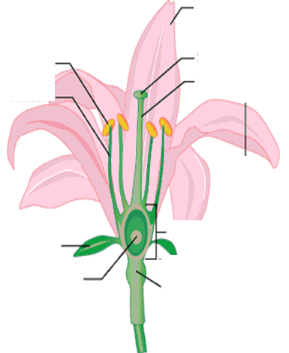
সমাধান
পাপড়ি
পরাগধানী
গর্ভমুণ্ড
পরাগদণ্ড
গর্ভদণ্ড
গর্ভাশয়
বৃত্যাংশ
ডিম্বাণু
পূস্পাক্ষ
ফুলের বিভিন্ন অংশ

Slide 12
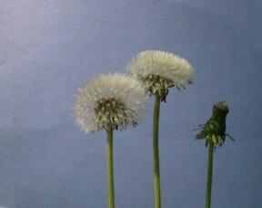
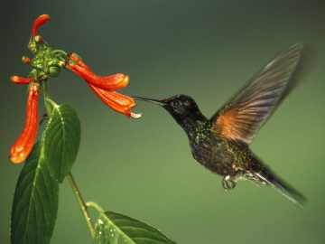
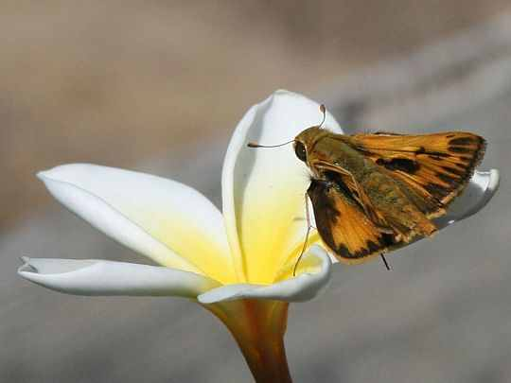
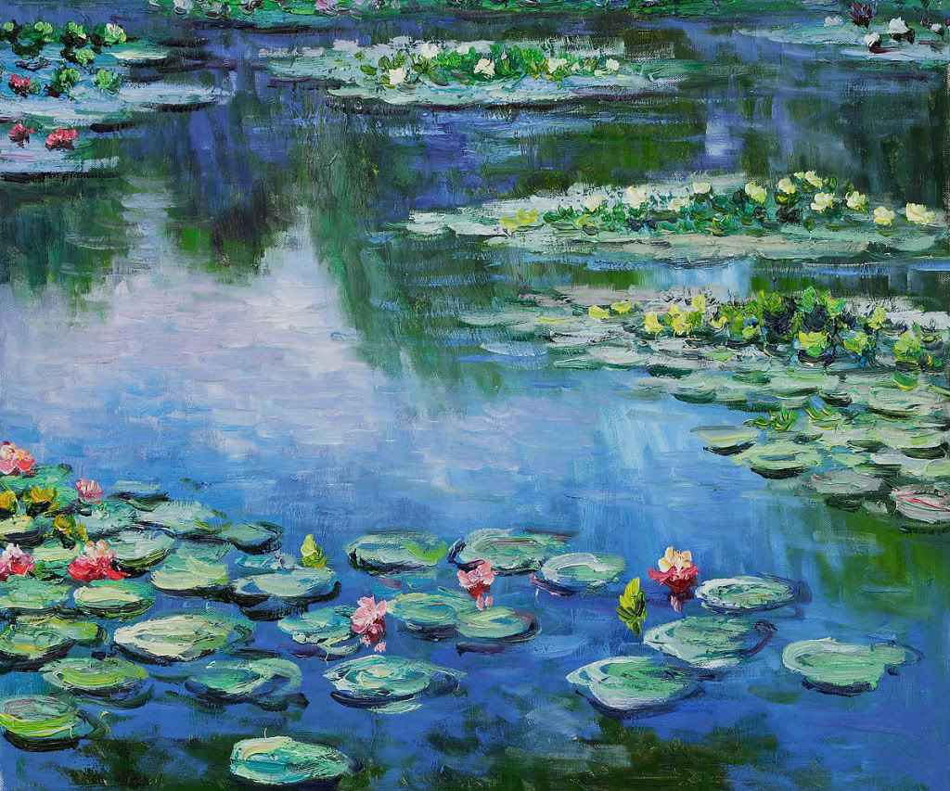
নিচের চিত্রগুলি লক্ষ্য কর
প্রাণী
বায়ু
পতঙ্গ
পানি
পরাগায়নের মাধ্যম

Slide 13
দলীয় কাজ
সময়-8মি
১। দুটি করে উদারণসহ পরাগায়নের প্রকারভেদ উল্লেখ কর।

Slide 14
স্ব-পরাগায়ন- একই গাছের ভিন্ন দুটি ফুলের মধ্যে যখন
পরাগায়ন ঘটে তখন তাকে স্ব-পরাগায়ন বলে।
সরিষ ও কুমড়া।
পর-পরাগায়ন- একই প্রজাতির ভিন্ন দুটি ঊদ্ভিদের ফুলের মধ্যে
যখন পরাগায়ন ঘটে তখন তাকে পর-পরাগায়ন বলে।
শিমুল ও পেঁপে।
সমাধান

Slide 15
মূল্যায়ন
১। পরাগায়ন কত প্রকার?
ক। ২টি খ। ৩টি গ। ৪টি ঘ। ৫টি
২। প্রাণী পরাগী ফুল কোনটি?
ক। ধান খ। সরিষা
গ। কদম ঘ। গলজি বস্তূ
৩। বায়ুপরাগী ফুল-
i) আকারে বড়
ii) গর্ভমুনড শাখা বিহিন
iii) মধুগ্রন্থী অনুপস্থীত
কোনটি সঠিক উত্তর-
ক) i ও ii খ) ii ও iii গ) i ও iii ঘ) i, ii ও iii
উঃ
উঃ
উঃ

Slide 16
বাড়ির কাজ
একটি করে বায়ু ও প্রাণী পরাগী ফুলের চিত্র অংকন করবে।

Slide 17

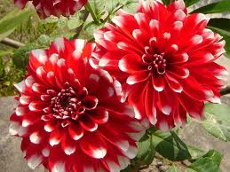

স্বাগতম

